Slide 1
Laravel学习

Slide 2
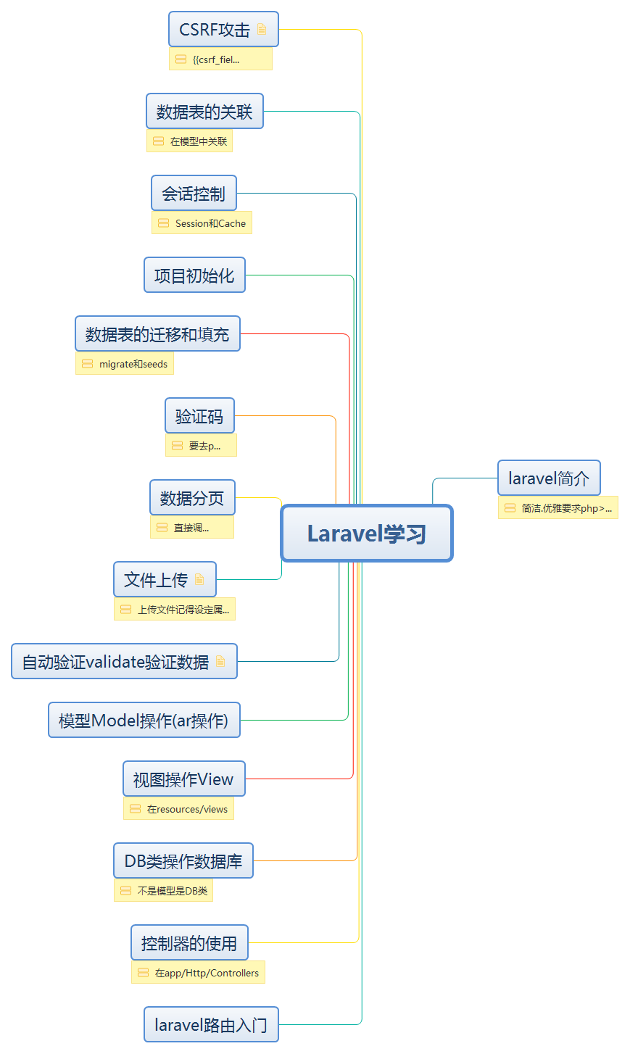
Laravel学习

Slide 3
laravel简介
简洁.优雅要求php>5.6.4

Slide 4
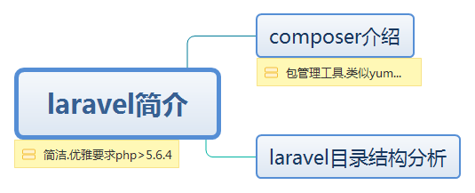
laravel简介

Slide 5
composer介绍
包管理工具.类似yum/npm/wget使用命令下载文件

Slide 6
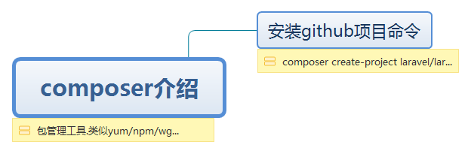
composer介绍

Slide 7
安装github项目命令
composer create-project laravel/laravel --prefer-dist ./

Slide 8
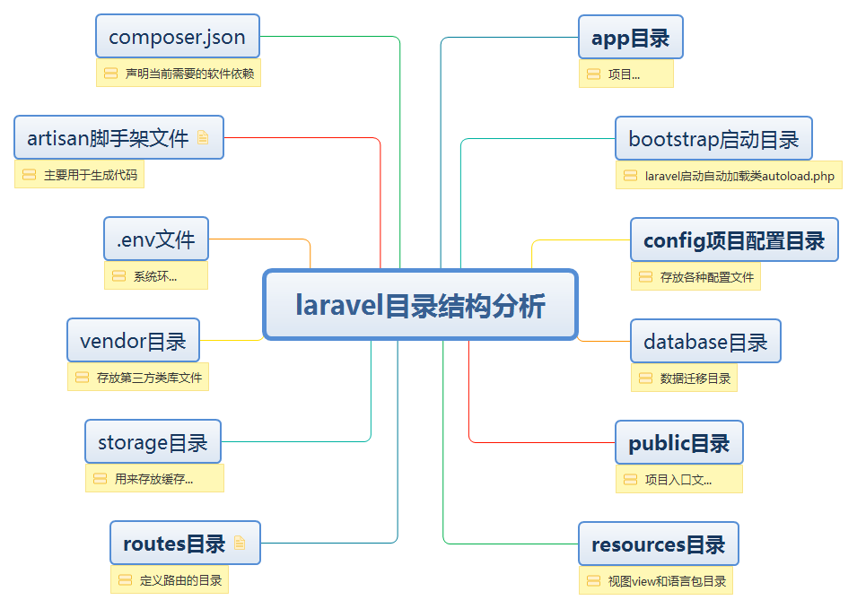
laravel目录结构分析

Slide 9
app目录
项目核心.存放控制器模型等自己的源码

Slide 10
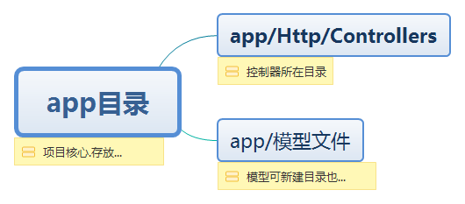
app目录

Slide 11
app/Http/Controllers
控制器所在目录

Slide 12
app/模型文件
模型可新建目录也可直接写.命名空间对就ok

Slide 13
bootstrap启动目录
laravel启动自动加载类autoload.php

Slide 14
config项目配置目录
存放各种配置文件

Slide 15
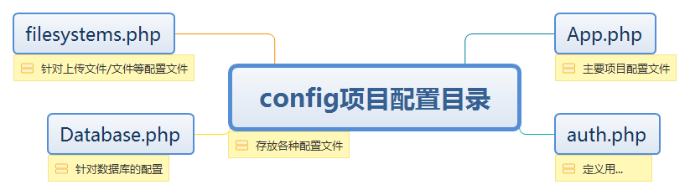
config项目配置目录

Slide 16
App.php
主要项目配置文件

Slide 17
auth.php
定义用户认证登录的配置文件

Slide 18
Database.php
针对数据库的配置

Slide 19
filesystems.php
针对上传文件/文件等配置文件

Slide 20
database目录
数据迁移目录

Slide 21
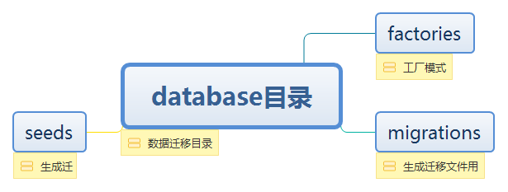
database目录

Slide 22
factories
工厂模式

Slide 23
migrations
生成迁移文件用

Slide 24
seeds
生成迁移种子文字并填充

Slide 25
public目录
项目入口文件和系统静态资源目录

Slide 26
resources目录
视图view和语言包目录

Slide 27
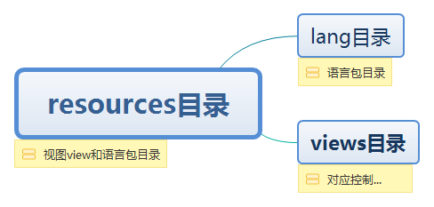
resources目录

Slide 28
lang目录
语言包目录

Slide 29
views目录
对应控制器的视图文件目录

Slide 30
routes目录
定义路由的目录

Slide 31
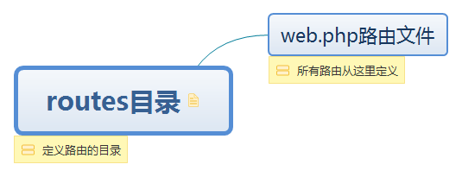
routes目录

Slide 32
routes目录
laravel必须定义路由才可以进行访问

Slide 33
web.php路由文件
所有路由从这里定义

Slide 34
storage目录
用来存放缓存文件和日志文件

Slide 35
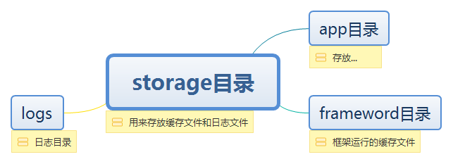
storage目录

Slide 36
app目录
存放用户上传的文件

Slide 37
frameword目录
框架运行的缓存文件

Slide 38
logs
日志目录

Slide 39
vendor目录
存放第三方类库文件

Slide 40
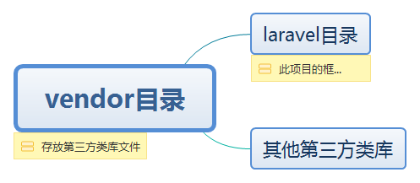
vendor目录

Slide 41
laravel目录
此项目的框架源码在这里nb

Slide 42
其他第三方类库

Slide 43
.env文件
系统环境配置比如数据库

Slide 44
artisan脚手架文件
主要用于生成代码

Slide 45
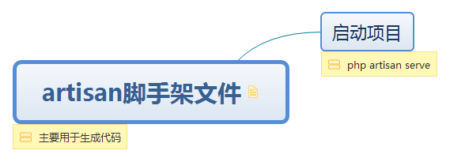
artisan脚手架文件

Slide 46
artisan脚手架文件
php artisan make:.....
可以生成数据库迁移文件,种子文件,控制器,模型等等

Slide 47
启动项目
php artisan serve

Slide 48
composer.json
声明当前需要的软件依赖

Slide 49
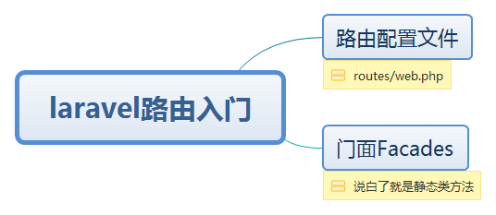
laravel路由入门

Slide 50
路由配置文件
routes/web.php

Slide 51
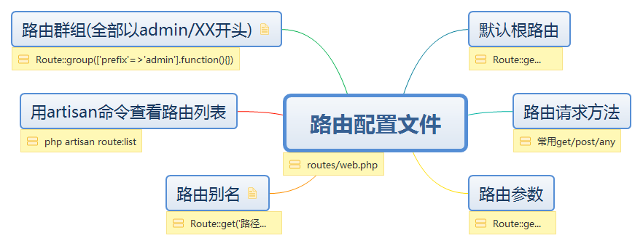
路由配置文件

Slide 52
默认根路由
Route::get('/'.'目录\控制器@方法')

Slide 53
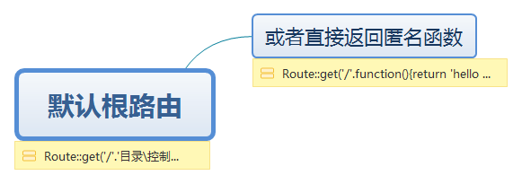
默认根路由

Slide 54
或者直接返回匿名函数
Route::get('/'.function(){return 'hello world})

Slide 55
路由请求方法
常用get/post/any

Slide 56
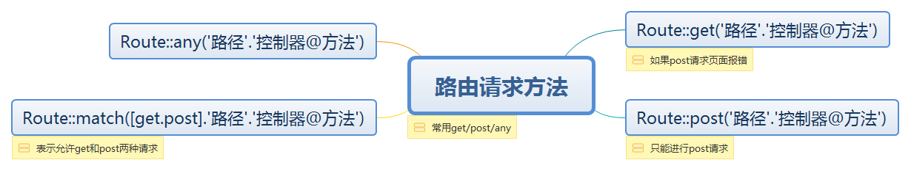
路由请求方法

Slide 57
Route::get('路径'.'控制器@方法')
如果post请求页面报错

Slide 58
Route::post('路径'.'控制器@方法')
只能进行post请求

Slide 59
Route::match([get.post].'路径'.'控制器@方法')
表示允许get和post两种请求

Slide 60
Route::any('路径'.'控制器@方法')

Slide 61
路由参数
Route::get('/list/{name?}'.'控制器@方法')

Slide 62
路由别名
Route::get('路径很长啊'.'方法')->name('long')

Slide 63
路由别名
这种路由别名的方式可以很方便的在模版中用route('long')来生成url

Slide 64
用artisan命令查看路由列表
php artisan route:list

Slide 65
路由群组(全部以admin/XX开头)
Route::group(['prefix'=>'admin'].function(){})

Slide 66
路由群组(全部以admin/XX开头)
比如后台有如下路由
/admin/login
/admin/logout
/admin/index
/admin/user/add
/admin/user/del
.....
他们的共同点是，都有/admin/前缀，为了管理方便，可以把他们放到一个路由分组中。
使用prefix属性指定路由前缀，
比如，你想要为所有路由URIs前面添加前缀admin
Route::group(['prefix' => 'admin'], function () {
Route::get(test1, function () {
// 匹配 "/admin/test1" URL
});

Slide 67
门面Facades
说白了就是静态类方法

Slide 68
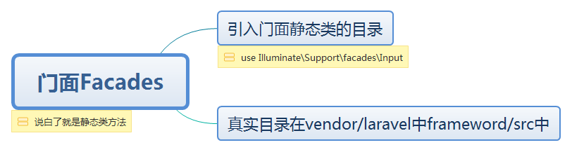
门面Facades

Slide 69
引入门面静态类的目录
use Illuminate\Support\facades\Input

Slide 70
真实目录在vendor/laravel中frameword/src中

Slide 71
控制器的使用
在app/Http/Controllers

Slide 72
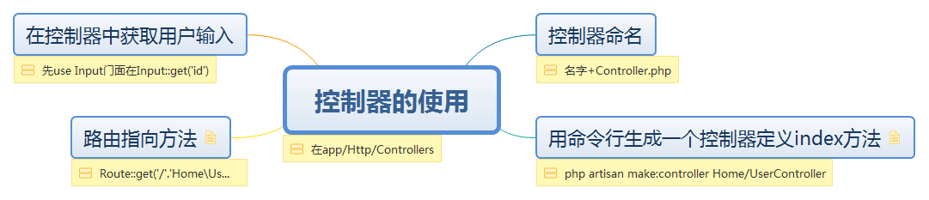
控制器的使用

Slide 73
控制器命名
名字+Controller.php

Slide 74
用命令行生成一个控制器定义index方法
php artisan make:controller Home/UserController

Slide 75
用命令行生成一个控制器定义index方法
生成的控制器可以加上前缀目录
命名空间也会自动对应好

Slide 76
路由指向方法
Route::get('/'.'Home\UserController@index')

Slide 77
路由指向方法
注意在定义路由的时候这里是反斜杠,不要写错了

Slide 78
在控制器中获取用户输入
先use Input门面在Input::get('id')

Slide 79
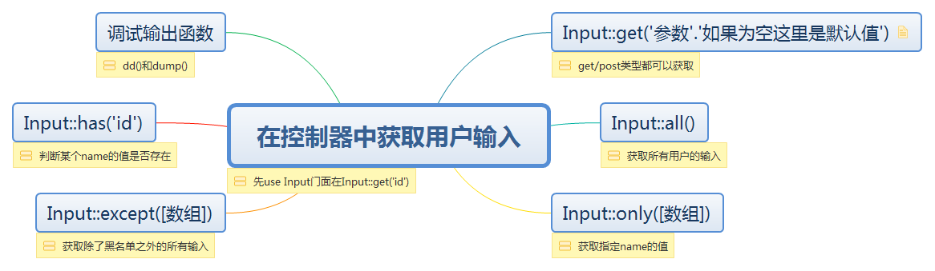
在控制器中获取用户输入

Slide 80
Input::get('参数'.'如果为空这里是默认值')
get/post类型都可以获取

Slide 81
Input::get('参数'.'如果为空这里是默认值')
默认需要在控制器中引入
use Illuminate\support\Facades\Input
如果不想写这么长的路径,可以在config/app.php中定义长串的别名
在app.php(中的aliases数组中添加)
'Input'=>Illuminate\Support\Facades\Input::class
之后在控制器中就可以直接use Input了

Slide 82
Input::all()
获取所有用户的输入

Slide 83
Input::only([数组])
获取指定name的值

Slide 84
Input::except([数组])
获取除了黑名单之外的所有输入

Slide 85
Input::has('id')
判断某个name的值是否存在

Slide 86
调试输出函数
dd()和dump()

Slide 87
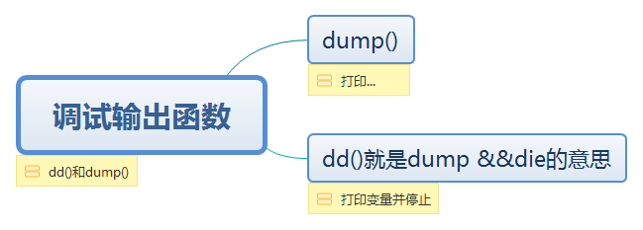
调试输出函数

Slide 88
dump()
打印变量并继续执行

Slide 89
dd()就是dump &&die的意思
打印变量并停止

Slide 90
DB类操作数据库
不是模型是DB类

Slide 91
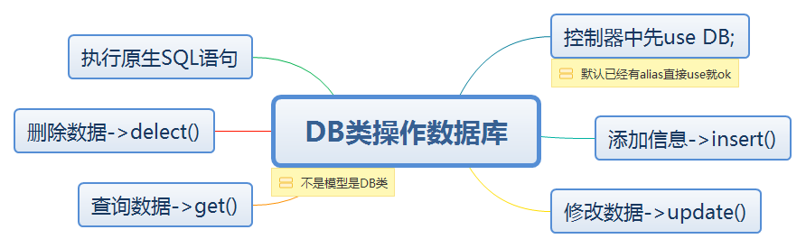
DB类操作数据库

Slide 92
控制器中先use DB;
默认已经有alias直接use就ok

Slide 93
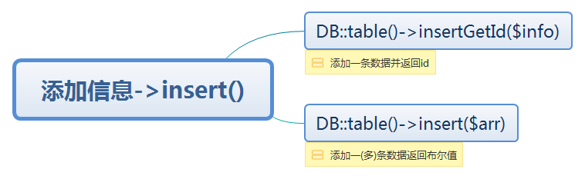
添加信息->insert()

Slide 94
DB::table()->insertGetId($info)
添加一条数据并返回id

Slide 95
DB::table()->insert($arr)
添加一(多)条数据返回布尔值

Slide 96
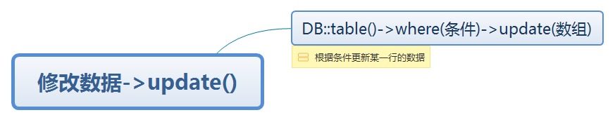
修改数据->update()

Slide 97
DB::table()->where(条件)->update(数组)
根据条件更新某一行的数据

Slide 98
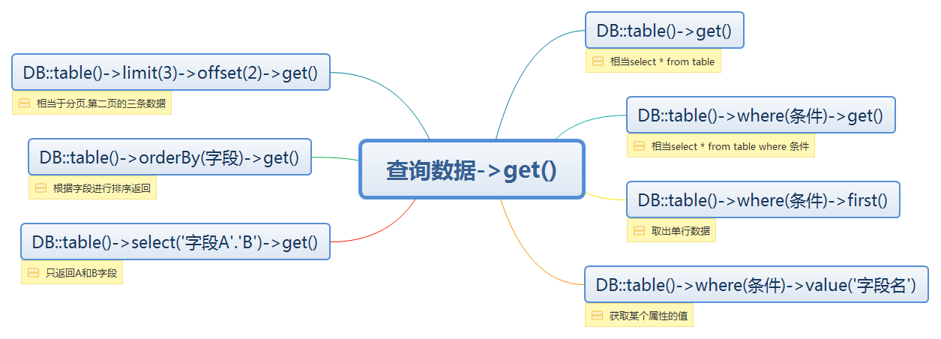
查询数据->get()

Slide 99
DB::table()->get()
相当select * from table

Slide 100
DB::table()->where(条件)->get()
相当select * from table where 条件

Slide 101
DB::table()->where(条件)->first()
取出单行数据

Slide 102
DB::table()->where(条件)->value('字段名')
获取某个属性的值

Slide 103
DB::table()->select('字段A'.'B')->get()
只返回A和B字段

Slide 104
DB::table()->orderBy(字段)->get()
根据字段进行排序返回

Slide 105
DB::table()->limit(3)->offset(2)->get()
相当于分页.第二页的三条数据

Slide 106
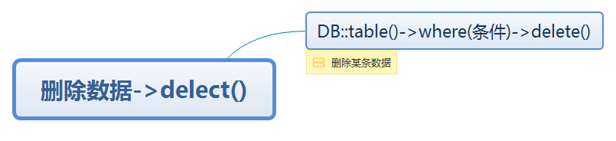
删除数据->delect()

Slide 107
DB::table()->where(条件)->delete()
删除某条数据

Slide 108
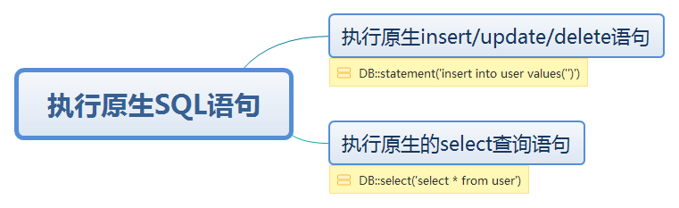
执行原生SQL语句

Slide 109
执行原生insert/update/delete语句
DB::statement('insert into user values('')')

Slide 110
执行原生的select查询语句
DB::select('select * from user')

Slide 111
视图操作View
在resources/views

Slide 112
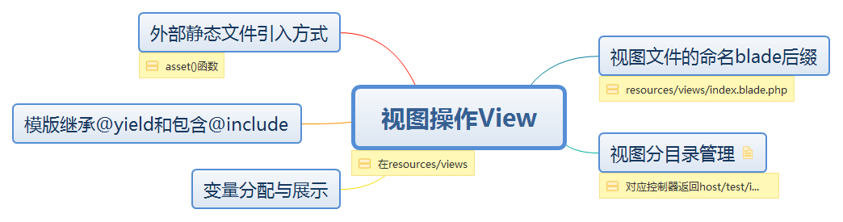
视图操作View

Slide 113
视图文件的命名blade后缀
resources/views/index.blade.php

Slide 114
视图分目录管理
对应控制器返回host/test/index模版

Slide 115
视图分目录管理
如果在views中新建目录分别定义模版,在控制器中view渲染就需要些home/test/index模版,或者view('home.test.index')

Slide 116
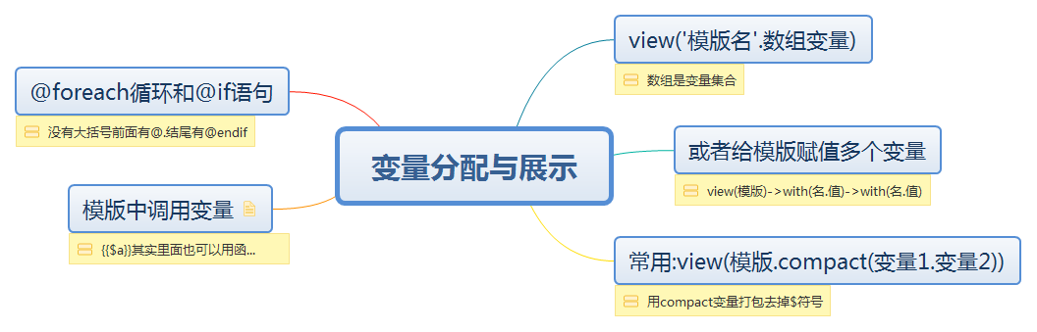
变量分配与展示

Slide 117
view('模版名'.数组变量)
数组是变量集合

Slide 118
或者给模版赋值多个变量
view(模版)->with(名.值)->with(名.值)

Slide 119
常用:view(模版.compact(变量1.变量2))
用compact变量打包去掉$符号

Slide 120
模版中调用变量
{{$a}}其实里面也可以用函数的和smarty不一样

Slide 121
模版中调用变量
模版中调用函数和原生php一样,{{函数名(参数1,参数2…)}}

Slide 122
@foreach循环和@if语句
没有大括号前面有@.结尾有@endif

Slide 123
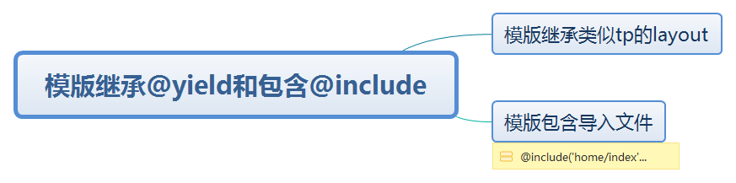
模版继承@yield和包含@include

Slide 124
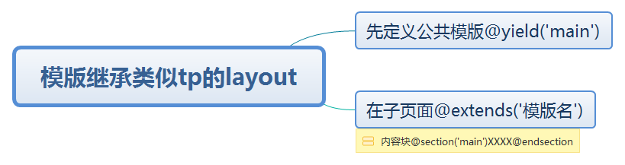
模版继承类似tp的layout

Slide 125
先定义公共模版@yield('main')

Slide 126
在子页面@extends('模版名')
内容块@section('main')XXXX@endsection

Slide 127
模版包含导入文件
@include('home/index')导入index模版

Slide 128
外部静态文件引入方式
asset()函数

Slide 129
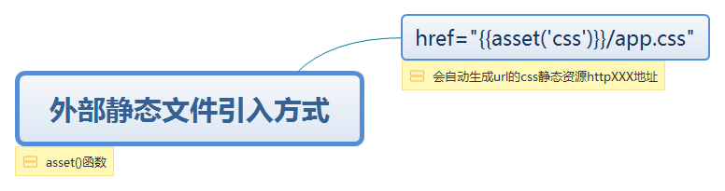
外部静态文件引入方式

Slide 130
href="{{asset('css')}}/app.css"
会自动生成url的css静态资源httpXXX地址

Slide 131
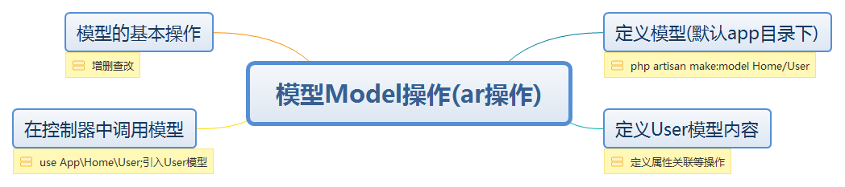
模型Model操作(ar操作)

Slide 132
定义模型(默认app目录下)
php artisan make:model Home/User

Slide 133
定义User模型内容
定义属性关联等操作

Slide 134
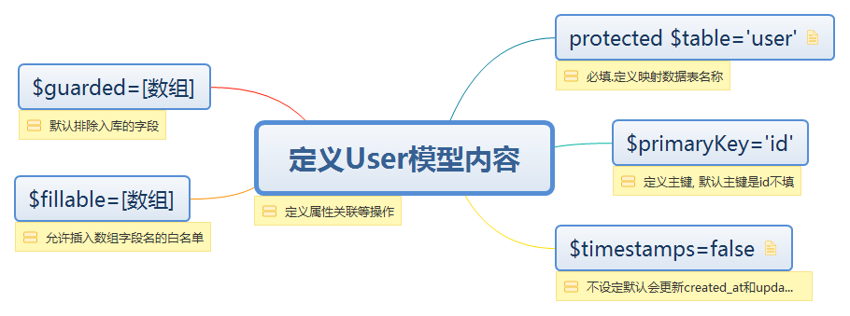
定义User模型内容

Slide 135
protected $table='user'
必填.定义映射数据表名称

Slide 136
protected $table='user'
如果不填,默认会找类名+s的表,如果不填会找users表
基本上属性都是protected修饰的,方法是public?

Slide 137
$primaryKey='id'
定义主键
默认主键是id不填

Slide 138
$timestamps=false
不设定默认会更新created_at和updated_at字段

Slide 139
$timestamps=false
不设定没有这两个字段的话很可能就会报错
奇怪,这个词的修饰符是public

Slide 140
$fillable=[数组]
允许插入数组字段名的白名单

Slide 141
$guarded=[数组]
默认排除入库的字段

Slide 142
在控制器中调用模型
use App\Home\User;引入User模型

Slide 143
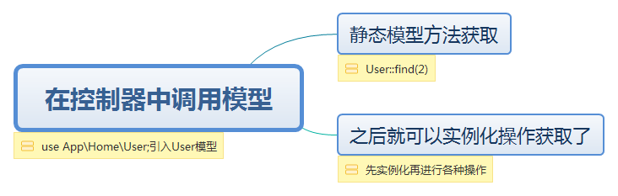
在控制器中调用模型

Slide 144
静态模型方法获取
User::find(2)

Slide 145
之后就可以实例化操作获取了
先实例化再进行各种操作

Slide 146
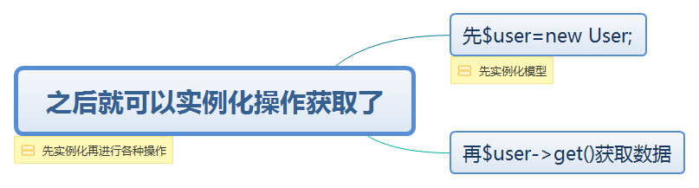
之后就可以实例化操作获取了

Slide 147
先$user=new User;
先实例化模型

Slide 148
再$user->get()获取数据

Slide 149
模型的基本操作
增删查改

Slide 150
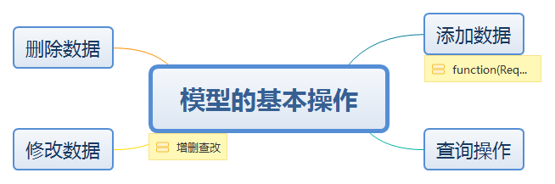
模型的基本操作

Slide 151
添加数据
function(Request $request)

Slide 152
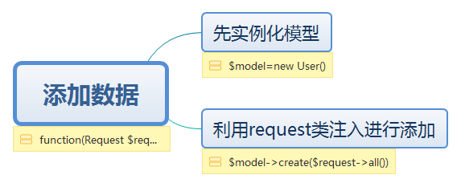
添加数据

Slide 153
先实例化模型
$model=new User()

Slide 154
利用request类注入进行添加
$model->create($request->all())

Slide 155
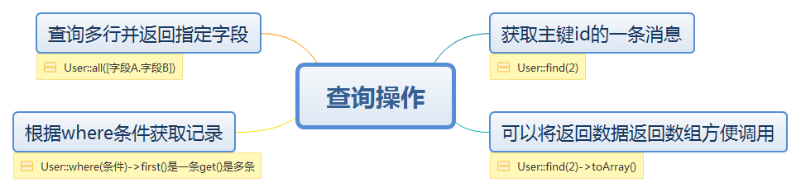
查询操作

Slide 156
获取主键id的一条消息
User::find(2)

Slide 157
可以将返回数据返回数组方便调用
User::find(2)->toArray()

Slide 158
根据where条件获取记录
User::where(条件)->first()是一条get()是多条

Slide 159
查询多行并返回指定字段
User::all([字段A.字段B])

Slide 160
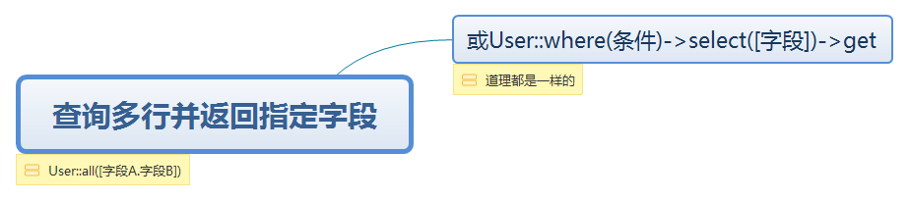
查询多行并返回指定字段

Slide 161
或User::where(条件)->select([字段])->get
道理都是一样的

Slide 162
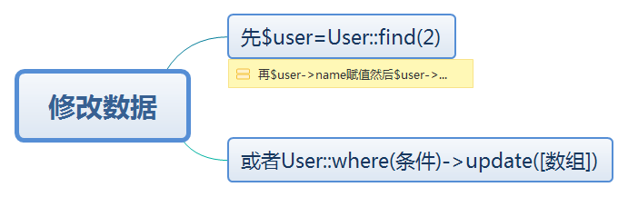
修改数据

Slide 163
先$user=User::find(2)
再$user->name赋值然后$user->save()保存修改

Slide 164
或者User::where(条件)->update([数组])

Slide 165
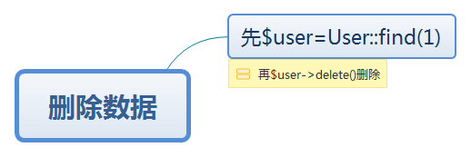
删除数据

Slide 166
先$user=User::find(1)
再$user->delete()删除

Slide 167
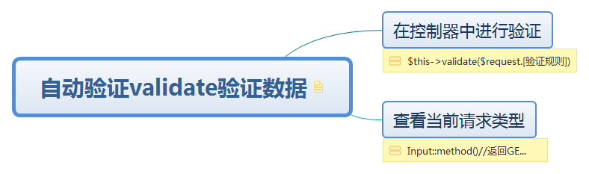
自动验证validate验证数据
在thinkphp中是在模型中定义$_validate然后在控制器的模型势力$user->validate()进行验证
在laravel中,验证规则可以在控制器中,也可以单独写一个专门的验证文件,在验证不通过的时候提示信息和表单数据保存在session里面,并且会跳转上一个页面.

Slide 168
在控制器中进行验证
$this->validate($request.[验证规则])

Slide 169
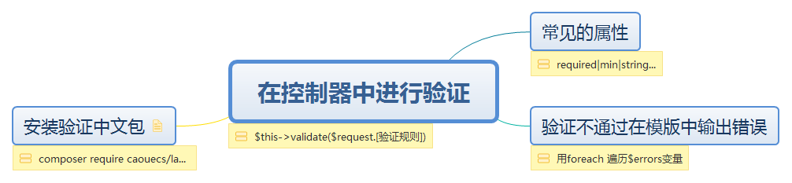
在控制器中进行验证

Slide 170
常见的属性
required|min|string|size|email|ip

Slide 171
验证不通过在模版中输出错误
用foreach 遍历$errors变量

Slide 172
安装验证中文包
composer require caouecs/laravel-lang:~3.0

Slide 173
安装验证中文包
安装完成把插件的zh-CN包复制到lang下面
然后修改config/app.php配置文件
修改locale为zh-cn
如果还有个别英文需要自行到validation.php中修改对应提示错误

Slide 174
查看当前请求类型
Input::method()//返回GET或POST

Slide 175
文件上传
上传文件记得设定属性enctype

Slide 176
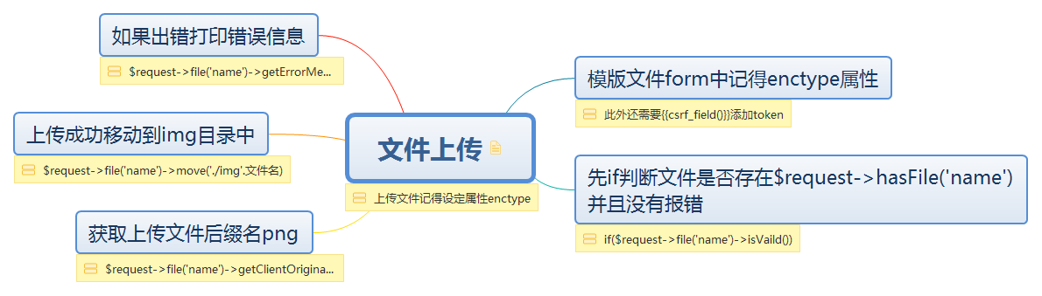
文件上传

Slide 177
文件上传
查看范例:
if(Input::method()=="POST"){
//先验证数据,required少些一个d就报错
$this->validate($request,[
'name'=>'required|min:2',
'age'=>'required',
'addr'=>'required',
'capt'=>'required|captcha'
]);
$datatmp=$request->all();
unset($datatmp['capt']);
//判断上传文件
if ($request->hasFile('img') && $request->file('img')->isValid()) {
$path=md5($datatmp['img'].time().rand(3333, 999999)).".".$request->file('img')->getClientOriginalExtension();
if ($request->file('img')
->move('./img',$path)) {
echo "图片上传成功";
}
$datatmp['img']="./img/".$path;
}
if(true && User::create($datatmp)){
//添加成功,跳转到列表页面
return redirect('list');
}

Slide 178
模版文件form中记得enctype属性
此外还需要{{csrf_field()}}添加token

Slide 179
先if判断文件是否存在$request->hasFile('name')并且没有报错
if($request->file('name')->isVaild())

Slide 180
获取上传文件后缀名png
$request->file('name')->getClientOriginalExtension()

Slide 181
上传成功移动到img目录中
$request->file('name')->move('./img'.文件名)

Slide 182
如果出错打印错误信息
$request->file('name')->getErrorMessage()

Slide 183
数据分页
直接调用模型进行分页

Slide 184
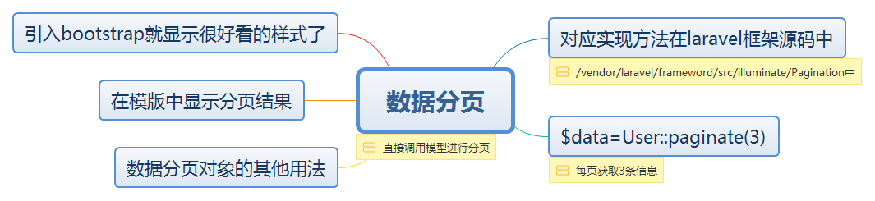
数据分页

Slide 185
对应实现方法在laravel框架源码中
/vendor/laravel/frameword/src/illuminate/Pagination中

Slide 186
$data=User::paginate(3)
每页获取3条信息

Slide 187
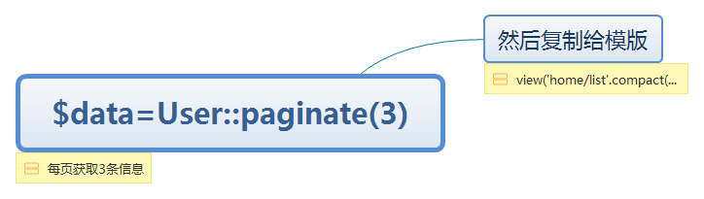
$data=User::paginate(3)

Slide 188
然后复制给模版
view('home/list'.compact('data'))

Slide 189
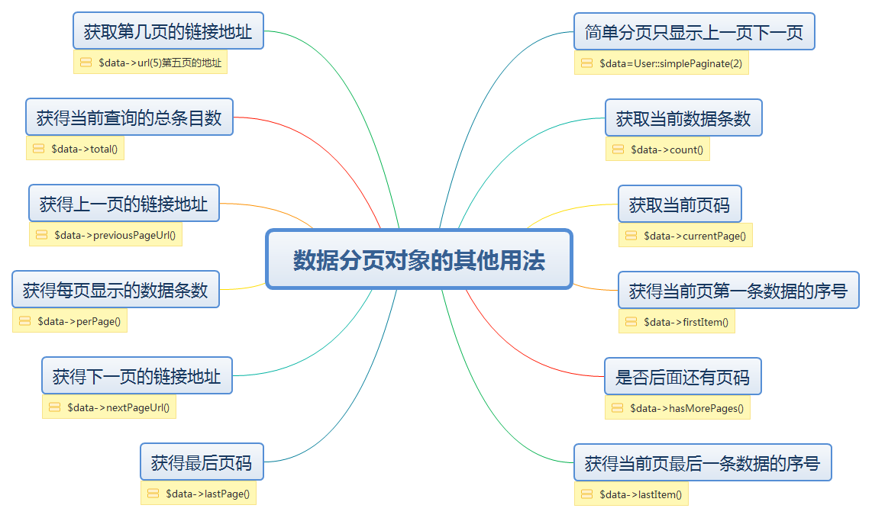
数据分页对象的其他用法

Slide 190
简单分页只显示上一页下一页
$data=User::simplePaginate(2)

Slide 191
获取当前数据条数
$data->count()

Slide 192
获取当前页码
$data->currentPage()

Slide 193
获得当前页第一条数据的序号
$data->firstItem()

Slide 194
是否后面还有页码
$data->hasMorePages()

Slide 195
获得当前页最后一条数据的序号
$data->lastItem()

Slide 196
获得最后页码
$data->lastPage()

Slide 197
获得下一页的链接地址
$data->nextPageUrl()

Slide 198
获得每页显示的数据条数
$data->perPage()

Slide 199
获得上一页的链接地址
$data->previousPageUrl()

Slide 200
获得当前查询的总条目数
$data->total()

Slide 201
获取第几页的链接地址
$data->url(5)第五页的地址

Slide 202
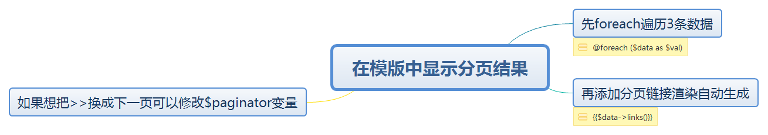
在模版中显示分页结果

Slide 203
先foreach遍历3条数据
@foreach ($data as $val)

Slide 204
再添加分页链接渲染自动生成
{{$data->links()}}

Slide 205
如果想把>>换成下一页可以修改$paginator变量

Slide 206
引入bootstrap就显示很好看的样式了

Slide 207
验证码
要去packagist.org网上安装验证码插件

Slide 208
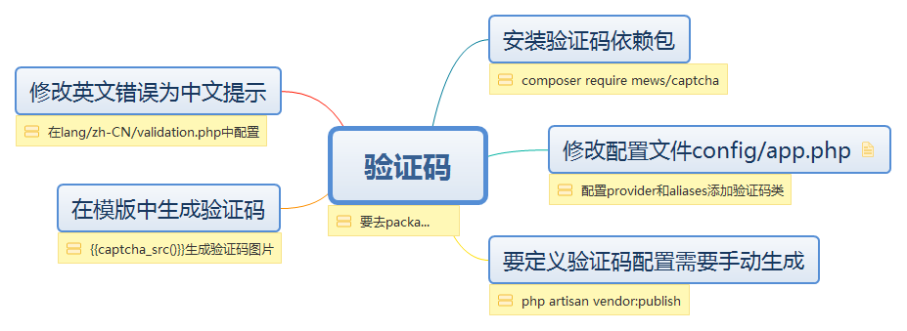
验证码

Slide 209
安装验证码依赖包
composer require mews/captcha

Slide 210
修改配置文件config/app.php
配置provider和aliases添加验证码类

Slide 211
修改配置文件config/app.php
Mews\Captcha\CaptchaServiceProvider::class,
在aliases中添加
'Captcha'=>Mews\Captcha\Facades\Captcha::class,

Slide 212
要定义验证码配置需要手动生成
php artisan vendor:publish

Slide 213
在模版中生成验证码
{{captcha_src()}}生成验证码图片

Slide 214
修改英文错误为中文提示
在lang/zh-CN/validation.php中配置

Slide 215
数据表的迁移和填充
migrate和seeds

Slide 216
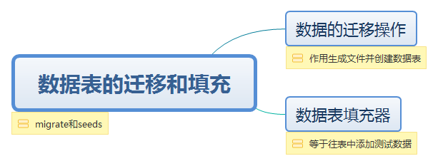
数据表的迁移和填充

Slide 217
数据的迁移操作
作用生成文件并创建数据表

Slide 218

数据的迁移操作

Slide 219
创建和编写迁移文件
php artisan创建文件并定义格式

Slide 220

创建和编写迁移文件

Slide 221
创建迁移文件模版
php artisan make:migration user

Slide 222
在模版中编写数据表的结构database/migrations/user.php
在up函数中定义数据表以及结构

Slide 223
在模版中编写数据表的结构database/migrations/user.php
public function up()
{
Schema::create('users', function (Blueprint $table) {
$table->increments('id');
$table->string('name');
$table->string('email')->unique();
$table->string('password');
$table->rememberToken();
$table->timestamps();
});
}
/**
* Reverse the migrations.
*
* @return void
*/
public function down()
{
Schema::dropIfExists('users');
}
}

Slide 224

up方法中$table的用法

Slide 225
常用的列类型
$table->字段方法

Slide 226

常用的列类型

Slide 227
$table->string('email')
相当于数据库中的varchar属性默认255

Slide 228
$table->string('name'.100)
相当于数据库的varchar.长度为100

Slide 229
$table->increments('id')
数据库主键自增id

Slide 230
$table->tinyInteger('num')
设定数据库的tinyint类型.默认10

Slide 231
$table->integer('votes')
设定数据库的integer类型

Slide 232
$table->enum('choices'.['foo'.'bar'])
相当于数据库的enum类型

Slide 233
常用的修饰方法
$table->string('df')->修饰方法

Slide 234

常用的修饰方法

Slide 235
$table->insrement('id')->after('name')
将主键放开name字段之后

Slide 236
$table->string('addr')->comment('字段注释')
给addr字段添加注释信息string默认varchar255

Slide 237
$table->string('addr')->default('字段默认值')
给字段添加默认值

Slide 238
$table->string('addr')->nullable()
允许该字段为空

Slide 239
$table->string('id')->unsigned()
设定interger数值为unsigned没有-符号

Slide 240
删除数据表的down方法
Schema::dropIfExists('paper')

Slide 241
执行迁移文件
注意目录里面只能留自己要操作的表文件

Slide 242

执行迁移文件

Slide 243
如果第一次执行迁移需要生成migrations表
php artisan migrate:install

Slide 244
执行迁移文件生成数据表
php artisan migrate生成数据表

Slide 245
执行回滚操作删除数据表
php artisan migrate:rollback

Slide 246
数据表填充器
等于往表中添加测试数据

Slide 247

数据表填充器

Slide 248
创建填充器(种子文件)的创建和编写
生成文件并定义添加数据的内容

Slide 249

创建填充器(种子文件)的创建和编写

Slide 250
创建填充器
php artisan make:seeder UserTableSeeder

Slide 251
创建填充器
名字约定成俗的为大写表名+TableSeeder
此处只是生成一个种子文字,还要进行添加数据的操作,在编辑数据可以直接使用DB门面进行插入
DB::insert([$ddata])

Slide 252
编写填充器插入数据的代码
就是定义run函数执行DB::table('user')->insert($data)

Slide 253
执行填充器
向表中添加数据

Slide 254

执行填充器

Slide 255
执行并添加数据
php artisan db:seed --class=文件名

Slide 256

项目初始化

Slide 257
创建laravel项目
composer create-project laravel/laravel=5.4.* --prefer-dist ./

Slide 258
建立数据库并配置env文件关系
创建好在.env定义链接

Slide 259

设置网站本地化为中文

Slide 260
下载语言包
composer require caouecs/laravel-lang:~3.0

Slide 261
修改config/app.php配置locale为zh-CN

Slide 262
设置项目使用的时区
timezone=>PRC

Slide 263

清理项目不需要的文件

Slide 264
可以删除app/Http/Controllers/Auth目录
这个目录我们不用可以定义自己的控制器

Slide 265
删除database/migrations目录下的文件
迁移文件我们不用

Slide 266
删除resources/views/welcome.blade.php
删除首页模版

Slide 267
public目录下的js/css目录不用也可以删

Slide 268

关闭mysql的严格模式

Slide 269
在config/database.php中
将strict改为false

Slide 270
在config/database.php中
严格模式的功能说明
不支持对not null字段插入null
不支持对自增长字段插入值
不支持text字段有默认值

Slide 271
安装debugbar工具条
必须php7.0+

Slide 272
安装debugbar工具条
条件：PHP版本>=7.0
下载地址：https://packagist.org/packages/barryvdh/laravel-debugbar（laravel 5.5+）
https://github.com/barryvdh/laravel-debugbar/tree/2.4（laravel 5.5-）
安装命令：composer require barryvdh/laravel-debugbar:~2.4

Slide 273
控制器返回json数据
return response->json($data)

Slide 274
跳转重定向
return redirect(路由)

Slide 275
跳转重定向
或者return redirect()->to(路由)

Slide 276
会话控制
Session和Cache

Slide 277

会话控制

Slide 278

Session会话控制

Slide 279
session默认保存在文件
storage/framework/sessions

Slide 280
在控制器中使用session
门面在app.php已经默认配置好可直接use

Slide 281

在控制器中使用session

Slide 282
Session::put('key'.value)
保存一个session变量

Slide 283
Session::get('key')
获取一个session变量

Slide 284
Session::get('key'.'default')
获取变量如果不存在就是default

Slide 285
Session::all()
获取所有的session变量

Slide 286
Session::has('name')
判断一个变量是否存在

Slide 287
Session::forget('key')
删除一个session变量

Slide 288
Session::flush()
删除所有的变量

Slide 289
在模版视图中也可以直接使用的
{{Session::get('name')}}

Slide 290
缓存操作
Cache类

Slide 291

缓存操作

Slide 292
Cache默认使用文件缓存
文件在stroage/framework/cache/data

Slide 293
Cache::put(名.值.过期时间)
设定缓存变量单位是分钟

Slide 294
Cache::add('名.值.分钟')
只有缓存项不存在才会添加

Slide 295
Cache::forever(名.值)
永久保存到缓存

Slide 296
Cache::get(key)
获取指定的变量名

Slide 297
Cache::get(key.'dafault')
如果key不存在就返回默认值

Slide 298
Cache::has('key')
判断缓存key是否存在

Slide 299
Cache::pull('key')
先获取再删除

Slide 300
Cache::forget(key)
删除缓存变量

Slide 301
Cache::flush()
清空所有缓存并删除对应的目录

Slide 302
Cache::increment('key')
自增默认key+1有第二参数就key+参数

Slide 303
获取并存储缓存
常用.比如使用微信token

Slide 304

获取并存储缓存

Slide 305
$token=Cache::remember(名.值.闭包函数获取)
如果key存在就获取不存在就执行函数获取保存

Slide 306
$token=Cache::remember(名.值.闭包函数获取)
$value = Cache::remember('users', $minutes, function() {
return DB::table('users')->get();
});
如果缓存项不存在，传递给 remember 方法的闭包被执行并且将结果存放到缓存中。
如果获取users值是不存在，则可以通过后续的回调代码去执行对应的操作获取其值，并返回，同时会设置一个指定有效期的缓存，方便下次直接使用。比较典型的操作就是在获取微信的accesstoken的时候可以使用。原因是accesstoken本身一天只有2000次的配额，而其有7200s的有效期，在有效期内可以不用去刷新请求。
还可以联合 remember 和 forever 方法：
$value = Cache::rememberForever('users', function() {
return DB::table('users')->get();
});

Slide 307
数据表的关联
在模型中关联

Slide 308

数据表的关联

Slide 309
背景关系user表和bank表
一对一和一对多bank中有who_id对应user中的id

Slide 310

背景关系user表和bank表

Slide 311
$data=User::find(1)
后文的$data可能是user表或bank表的实例化

Slide 312

一对一关联

Slide 313
在user模型中定义hasOne()
function bank(){return $this->hasOne('\Home\Bank'.'外键'.本模型主键)}

Slide 314

在user模型中定义hasOne()

Slide 315
在控制器中调用关联表字段
$data->bank->money获得关联表字段

Slide 316
在Bank模型中定义belongsTo()
function user(){return $this->belongsTo('\Home\User'.'外键'.本模型主键)}

Slide 317

在Bank模型中定义belongsTo()

Slide 318
在控制器中调用关联表字段
$data->user->name获得关联表user的字段name

Slide 319

一对多关联

Slide 320
在user模型中定义hasMany()
function bank(){return $this->hasMany('Bank模型'.外键.本模型主键)}

Slide 321

在user模型中定义hasMany()

Slide 322
在控制器中调用关联表字段
$data->bank->money一对多这里是数组

Slide 323
在Bank模型中定义belongsTo()
function user(){return $this->belongsTo('模型'.外键.本模型主键)}

Slide 324

在Bank模型中定义belongsTo()

Slide 325
在控制器中调用关联表字段
$data->user->name这里一对多可能是数组

Slide 326

多对多关联

Slide 327
对多对关系需要一个中间枢纽表manytomany
里面存放userid和bankid

Slide 328
在user模型中定义belongsToMany()
function mybank(){return $this->belongsToMany(模型.中间表)}

Slide 329

在user模型中定义belongsToMany()

Slide 330
在控制器中调用关联表的字段
$data->mybank->money可能是数组

Slide 331
在bank模型中定义belongsToMany()
function myuser(){return $this->belongsToMany(模型.中间表)}

Slide 332

在bank模型中定义belongsToMany()

Slide 333
在控制器中调用关联表的字段
$data->myuser->name可能是数组

Slide 334
CSRF攻击
{{csrf_field()}}自动生成在html中

Slide 335

CSRF攻击

Slide 336
CSRF攻击
csrf是跨站请求伪造的缩写,是不是不能python做在线测试了,因为表单有唯一token???

Slide 337
{{csrf_token()}}
单单生成token值

Slide 338
{{csrf_field()}}
生成一个input隐藏域字段

Slide 339
配置$except排除例外路由不用csrf验证
在VerifyCsrfToken中(app/Http/Middleware/VerifyCsrfToken.php)

